Slide 1

CHỦ ĐỀ 1
THẾ GIỚI MĨ THUẬT
( tiết 1 )
MĨ THUẬT QUANH EM

Slide 2









Slide 3



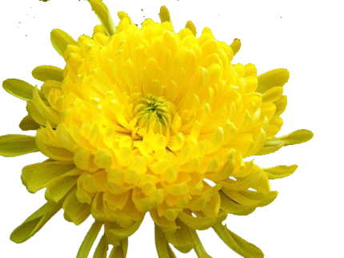

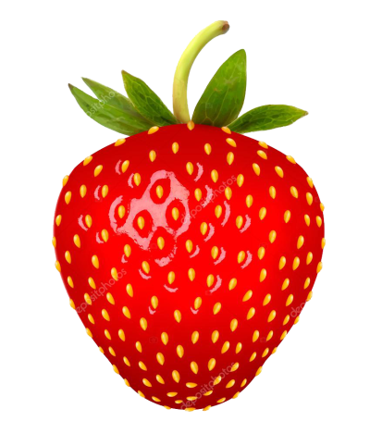

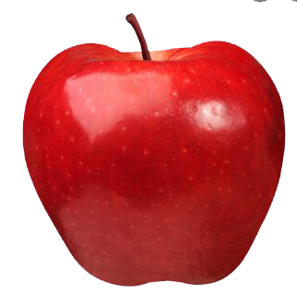
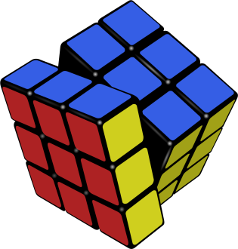
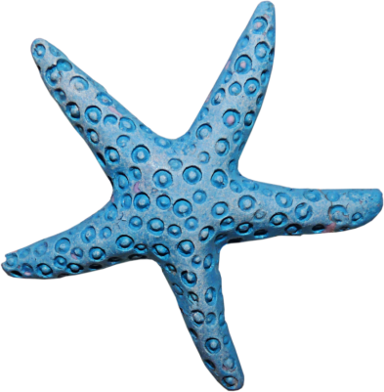
Chơi trò chơi : nhìn hình đoán tên
Hình 1
Hình 2
Hình 3
Hình 4
Hình 5
Hình 6
Hình 6

Slide 4

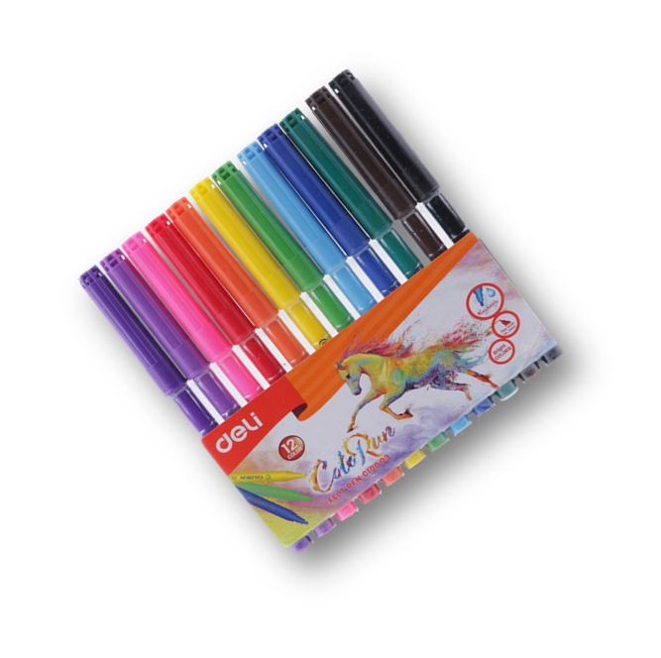
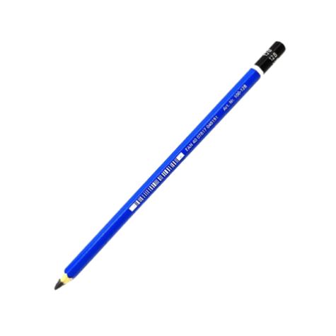
Chuẩn bị đồ dùng học tập

Slide 5


Hoạt động 1
Khám phá

Slide 6
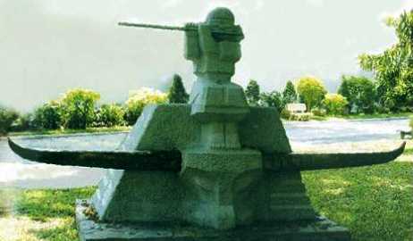
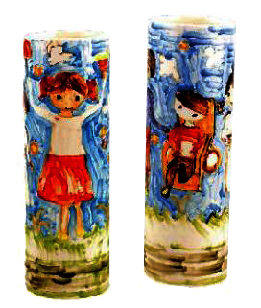
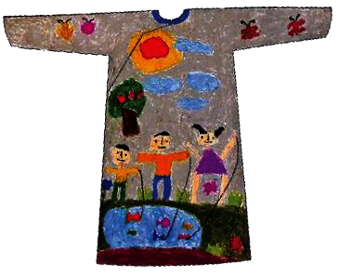
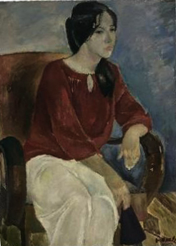
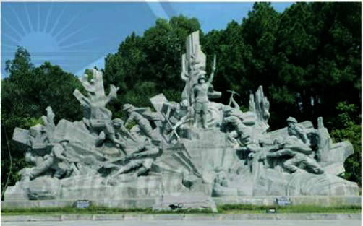
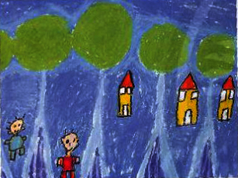
Quan sát, thảo luận về những sản phẩm mĩ thuật quanh em

Slide 7
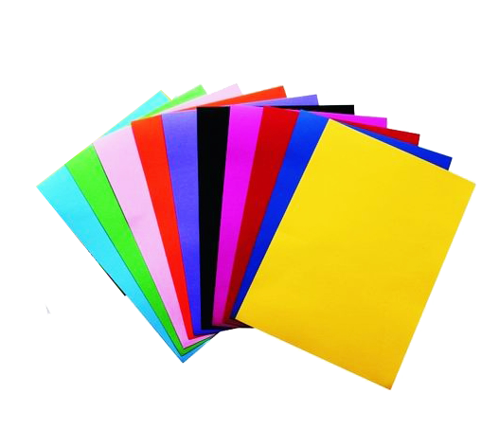

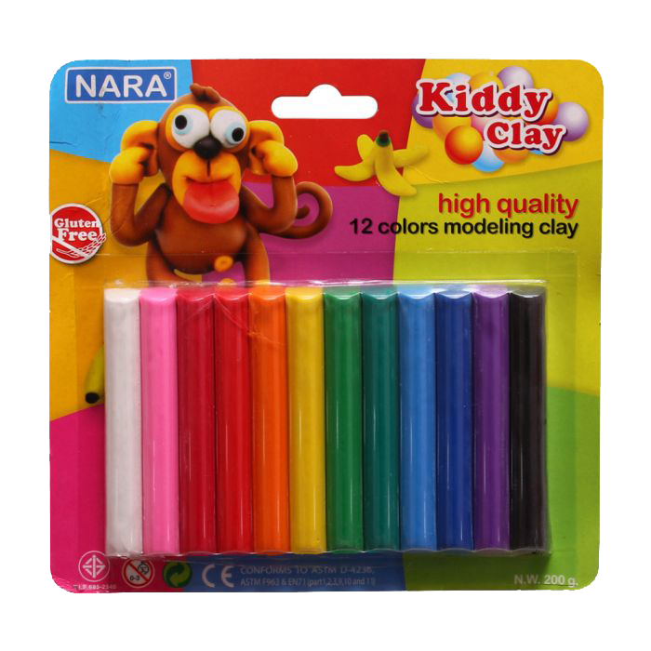

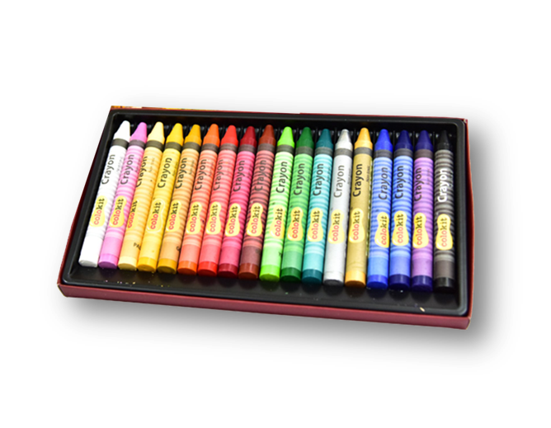
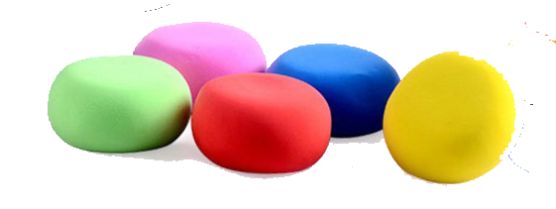
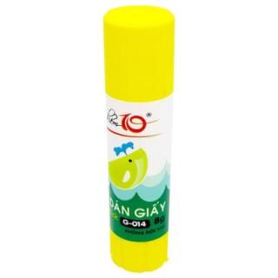
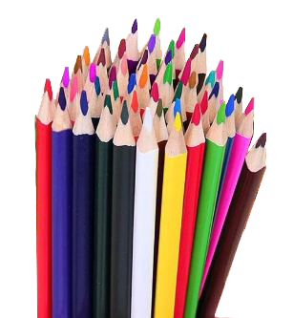
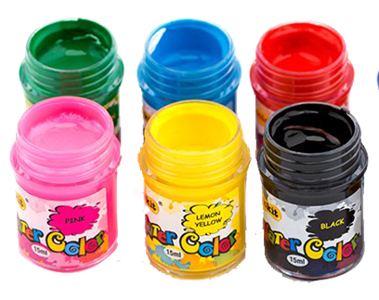

đồ dùng học tập

Slide 8
Đọc tên màu nhanh ( và chỉ ra 3 màu cơ bản )
( Đỏ - Vàng – Xanh lam )

Slide 9
Hoạt động 2 :
Kiến tạo kiến thức
kĩ năng

Slide 10

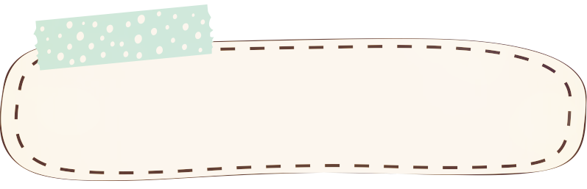

Lưu ý :
. Vẽ và tô màu vào hình có sẵn
. Tô màu không chờm ra ngoài
. Tô màu theo ý thích

Slide 11

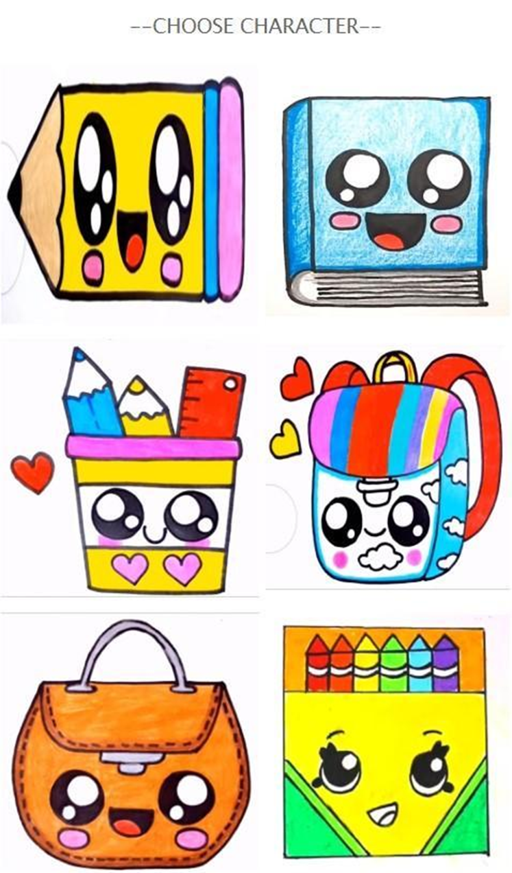

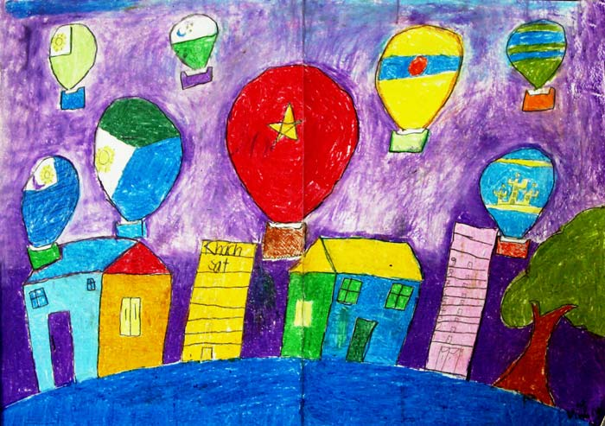
Các bài
tham khảo

Slide 12
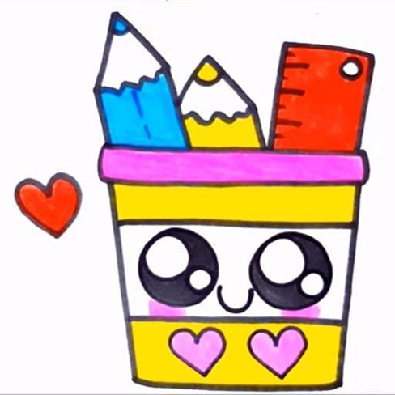
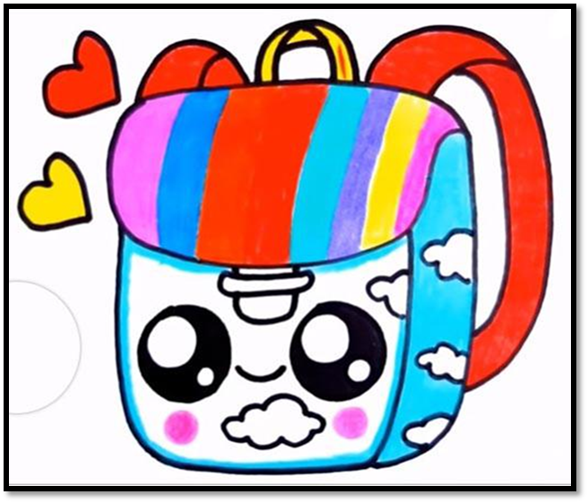

Các bài
tham khảo
2
3
4
1

Slide 13
Hoạt động 3 :
Luyện tập – sáng tạo

Slide 14

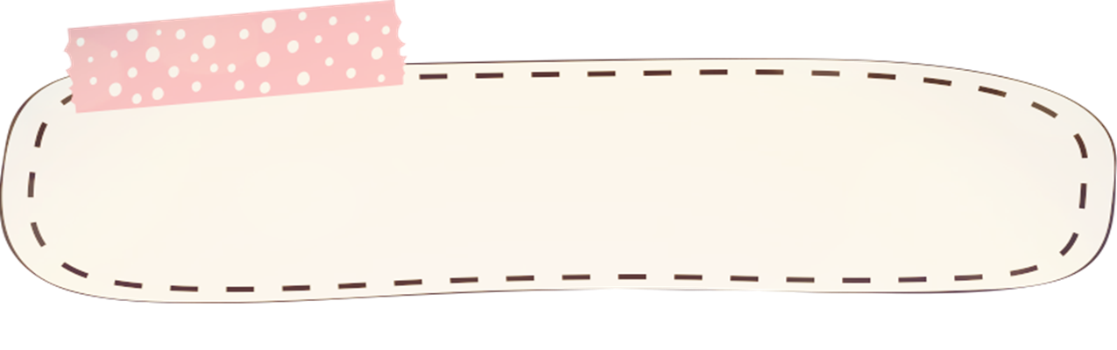
Lưu ý :
Yêu cầu học sinh thực hành cá nhân
Tô màu vào hình có sẵn

Slide 15
Hoạt động 4 :
Phân tích – đánh giá

Slide 16
Trưng bài sản phẩm và chia sẻ sản phẩm
của mình / bạn

Slide 17
Hoạt động 5 :
Vận dụng - Phát triển
Em sẽ bảo quản , và đồ dùng học
tập của em như thế nào ?

Slide 18
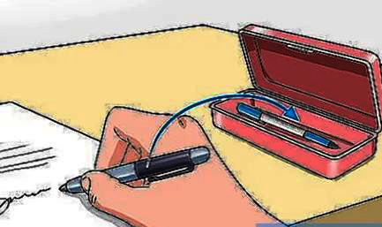
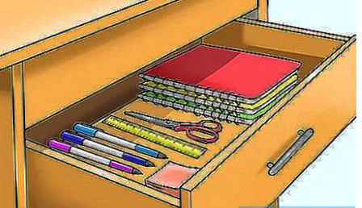
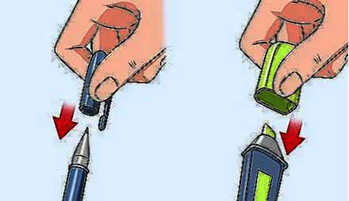
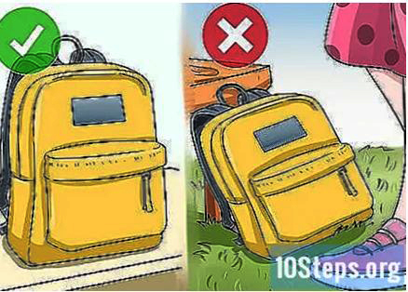

Slide 19
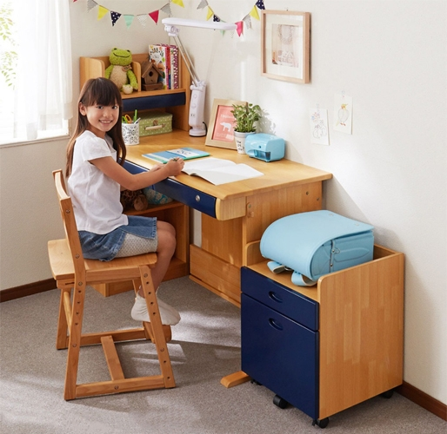
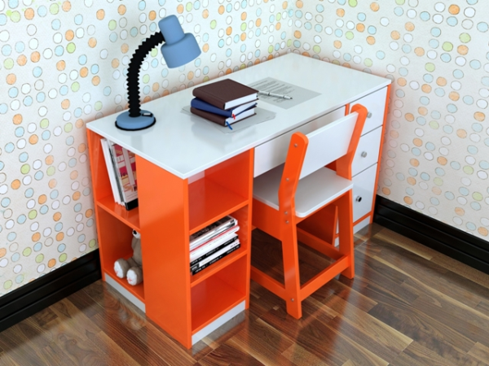



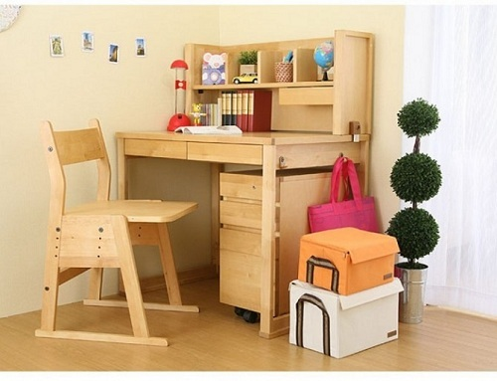
Góc học tập gọn gàng

Slide 20
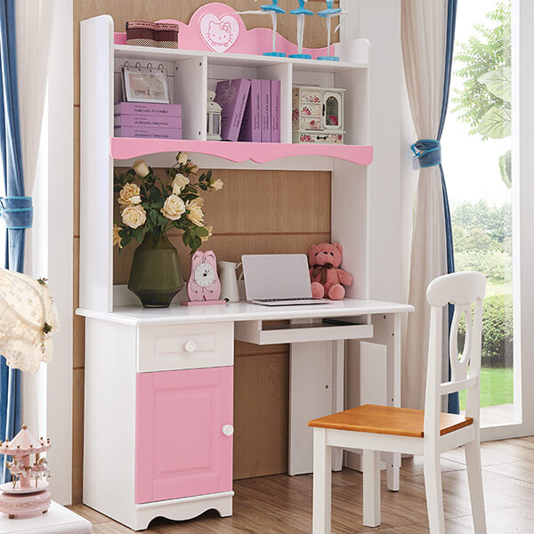
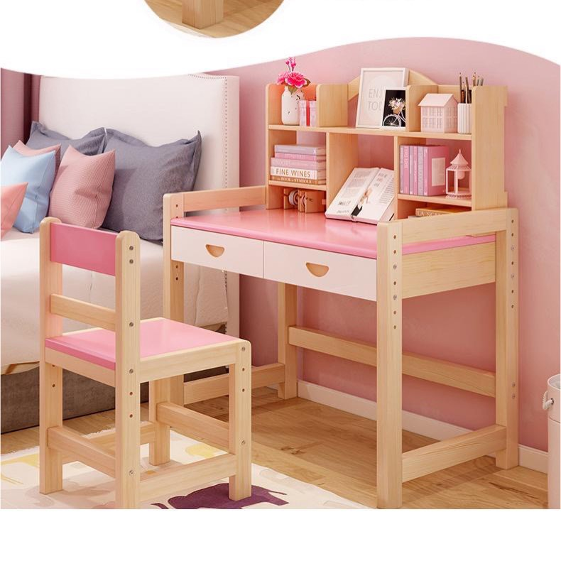

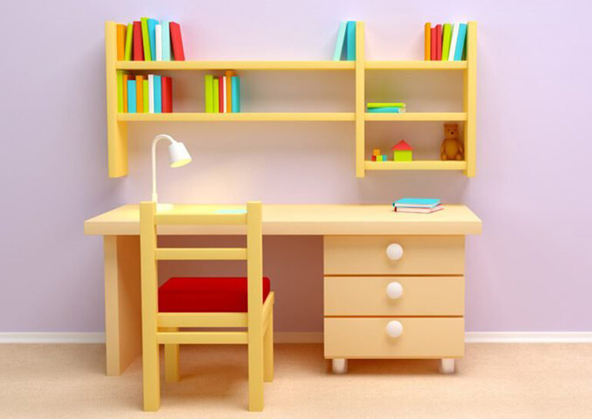


Slide 21
Hãy biết yêu quý
và giữ gìn đồ dùng học tập

Slide 22

Tổng
kết
BÀI
học

Slide 23


